Slide 1
CEN0485 – Introdução à Bioinformática
Bancos de dados em Biologia. Bancos de dados NCBI, EMBL, Expasy, PDB
Dr. rer. nat. Diego Mauricio Riaño Pachón
Laboratório de Biologia Computacional, Evolutiva e de Sistemas
Centro de Energia Nuclear na Agricultura
Universidade de São Paulo
diego.riano@cena.usp.br
http://diriano.github.io/

Slide 2
Quizz

Slide 3
Bancos de dados em Biologia

Slide 4
Criado em 4 de novembro de 1998, como uma divisão de NLM e NIH
O que ele faz:
Pesquisa no nível molecular em ciências biomédicas, empregando métodos matemáticos e computacionais.
Colaboração com outros institutos do NIH, com academia, indústria e outras agências
Comunicação científica, através de reuniões, workshops e conferências.
Formação em pesquisa básica e aplicada em biologia computacional.
Desenvolve, distribui, apoia e coordena o acesso a muitas bases de dados e software para a comunidade científica e médica.
Desenvolve e promove padrões para intercâmbio de dados.
http://www.ncbi.nlm.nih.gov/About/glance/ourmission.html

Slide 5
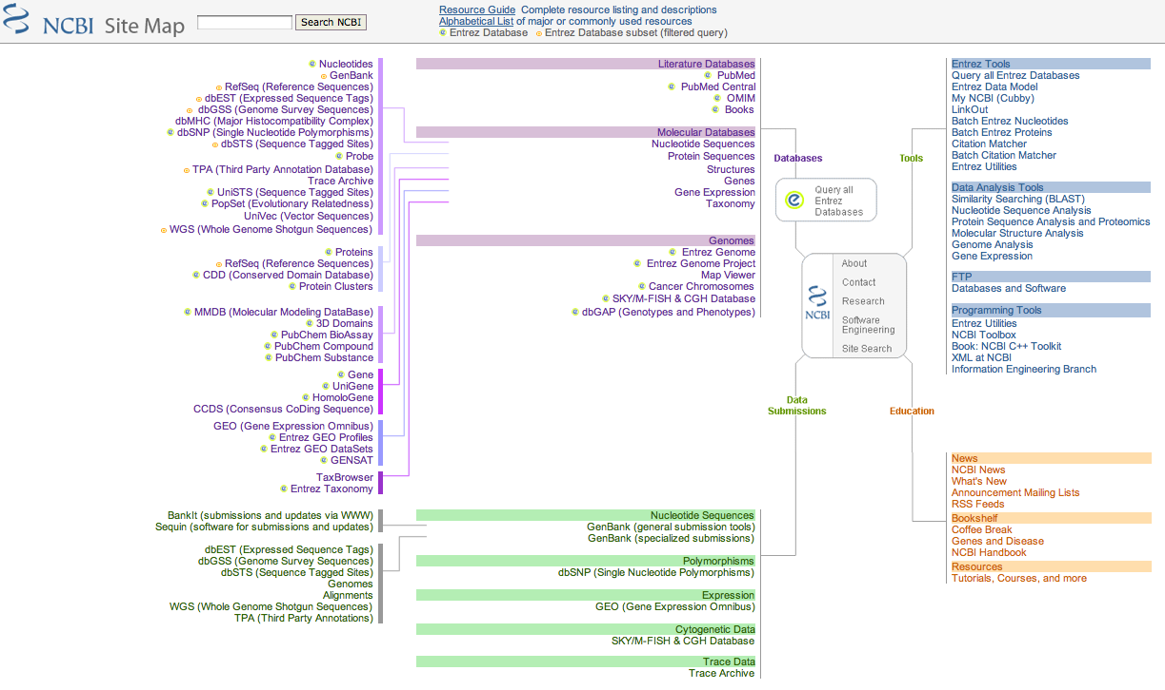
NCBI: Mapa do site
Manual NCBI: http://www.ncbi.nlm.nih.gov/bookshelf/br.fcgi?book=handbook
http://www.ncbi.nlm.nih.gov/Sitemap

Slide 6
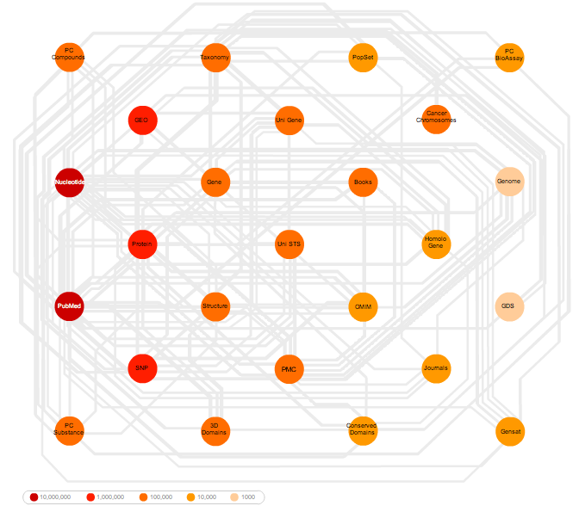
NCBI: Entrez The life science search engine
Não é um banco de dados em si mesmo, mas é uma interface para consultar vários bancos de dados ao mesmo tempo:
Literatura
Seqüências
ADN
Proteínas
Estruturas 3D
Domínios proteicos
Estudos populacionais
Dados de expressão genética
Dados do genoma
Informações taxonômicas
Os bancos de dados são cruzados!
http://www.ncbi.nlm.nih.gov/Entrez/

Slide 7
Entrez: entradas de vizinhos
Além de executar a pesquisa simultaneamente em todas as bases de dados e criar links entre as diferentes bases de dados, ENTREZ implementa o conceito de entradas de vizinhos nas mesmas bases de dados, por exemplo, sequências relacionadas, estruturas 3D relacionadas.
Exercício online (Dica: use a opção para pesquisa avançada)
Ir para http://www.ncbi.nlm.nih.gov/
Pesquisa de mRNA da subunidade beta da hemoglobina (HBB) em humanos
Selecione nucleotídeo na tela de resultados
Mostrar a entrada NM_000518.4
Identify the different pieces of information from the results screen

Slide 8
Entrez: Acesso programático
API: Interface do programa aplicativo
(Application program interface)
Eutils: Acesso aos dados no ENTREZ, sem utilizar a interface web. Muito útil para recuperar dados automaticamente.
http://www.ncbi.nlm.nih.gov/entrez/query/static/eutils_help.html

Slide 9
Alguns bancos de dados no NCBI

Slide 10
GenBank
Nucleotide sequence database
Parte da “International Nucleotide Sequence Database Collaboration”, que também é integrada por EMBL y el DDBJ
Em sua última versão (15 de fevereiro de 2021) existem 776.291.211.106 bases, de 226.241.476 sequências relatadas.
Está sendo atualizada approx. a cada 2 meses
As sequências são submetidas diretamente por seus próprios autores. Há uma verificação de qualidade mínima realizada pela equipe do GenBank, e todas as informações associadas a uma sequência dependem completamente de seus remetentes
O nível de redundância é alto
http://www.ncbi.nlm.nih.gov/genbank/
https://www.ncbi.nlm.nih.gov/genbank/release/current/
Notes:
La anotación de una secuencia consiste en
la identificación de regiones en la estructura primaria, e.g., intrones, exones, dominios, motivos.
Asignar papeles biológicos a la secuencia, e.g., tejidos en donde se expresa, procesos moleculares en los que participa.

Slide 11
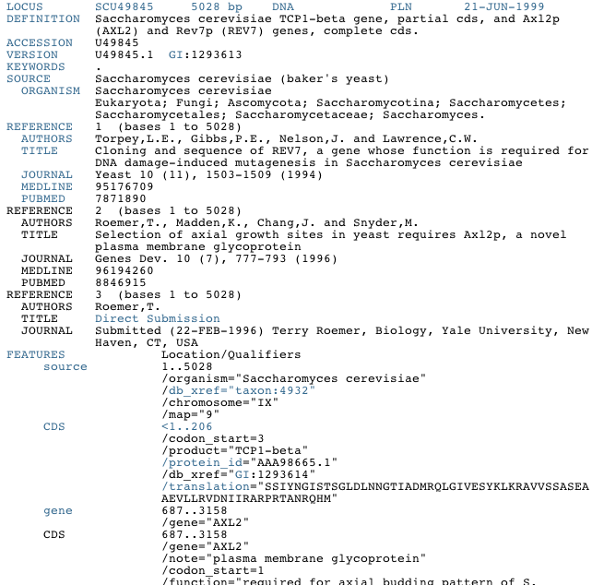
Formato de registro de entrada do GenBank
http://www.ncbi.nlm.nih.gov/Sitemap/samplerecord.html

Slide 12
Identificadores no formato GenBank
Nome do locus: Até 10 caracteres, deve ser único. Devido ao aumento do número de sequências nas últimas décadas, o limite de 10 caracteres não é mais suficiente. Foi o primeiro identificador em uso, e tem entre seus objetivos dar uma ideia sobre a função do gene, e seus organismos de origem, por exemplo. HUMBB: região da β-globina humana
Número de acesso:Identificador único. Ele é conservado (estável) em todas as versões. Tem a estrutura: 1+5 ou 2+6. (Caracteres + Números) Os caracteres indicam os bancos de dados. Esse identificador nunca muda para uma determinada entrada no banco de dados.
Versão: É combinado com o número de acesso e indica a versão da entrada.

Slide 13
RefSeq
Em contraste com o GenBank, este é um banco de dados com curadoria (secundário). Tem curadoria da equipe do NCBI e inclui sequências de DNA, RNA e proteínas.
Cada molécula tem uma única entrada em RefSeq, portanto não há redundância.

Slide 14
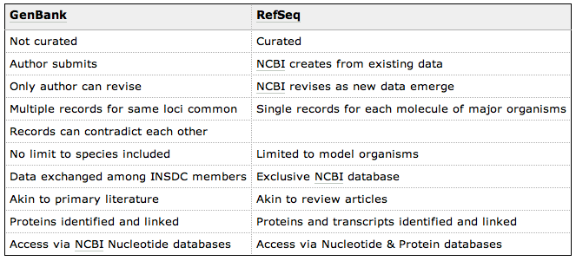
GenBank vs. RefSeq

Slide 15
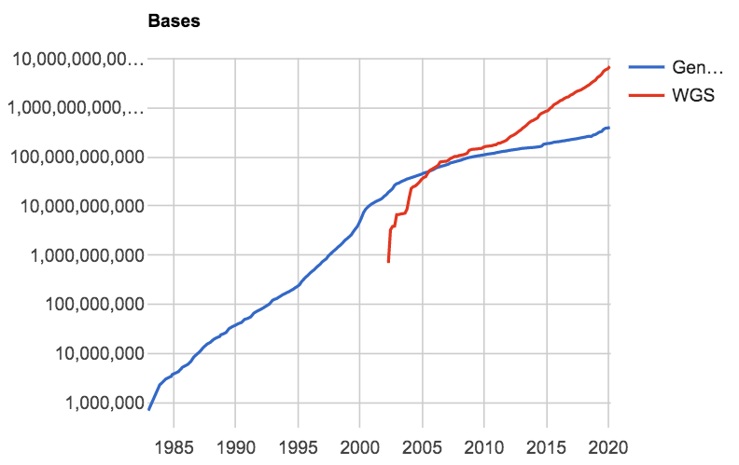
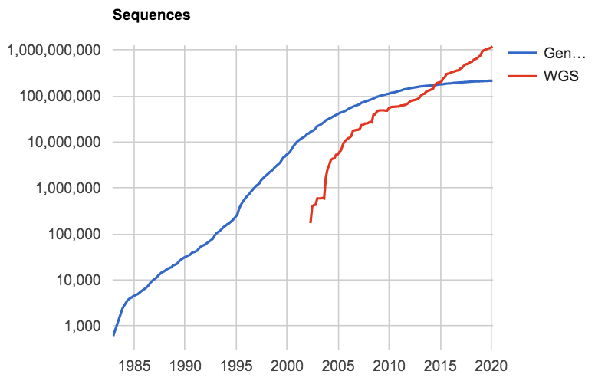
Crecimento dos dados em GenBank
https://www.ncbi.nlm.nih.gov/genbank/statistics/

Slide 16
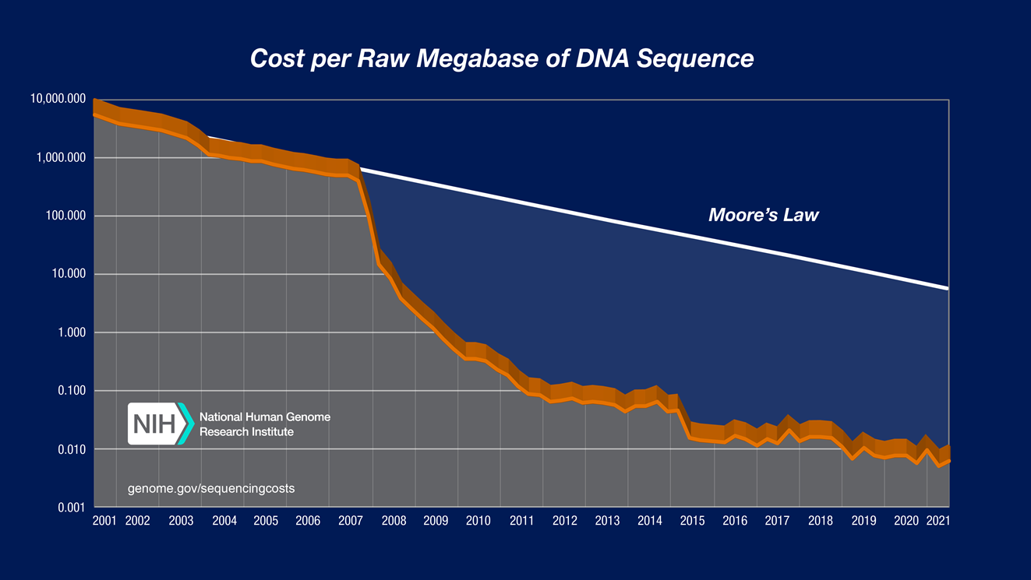
Redução do custo de sequenciamento

Slide 17
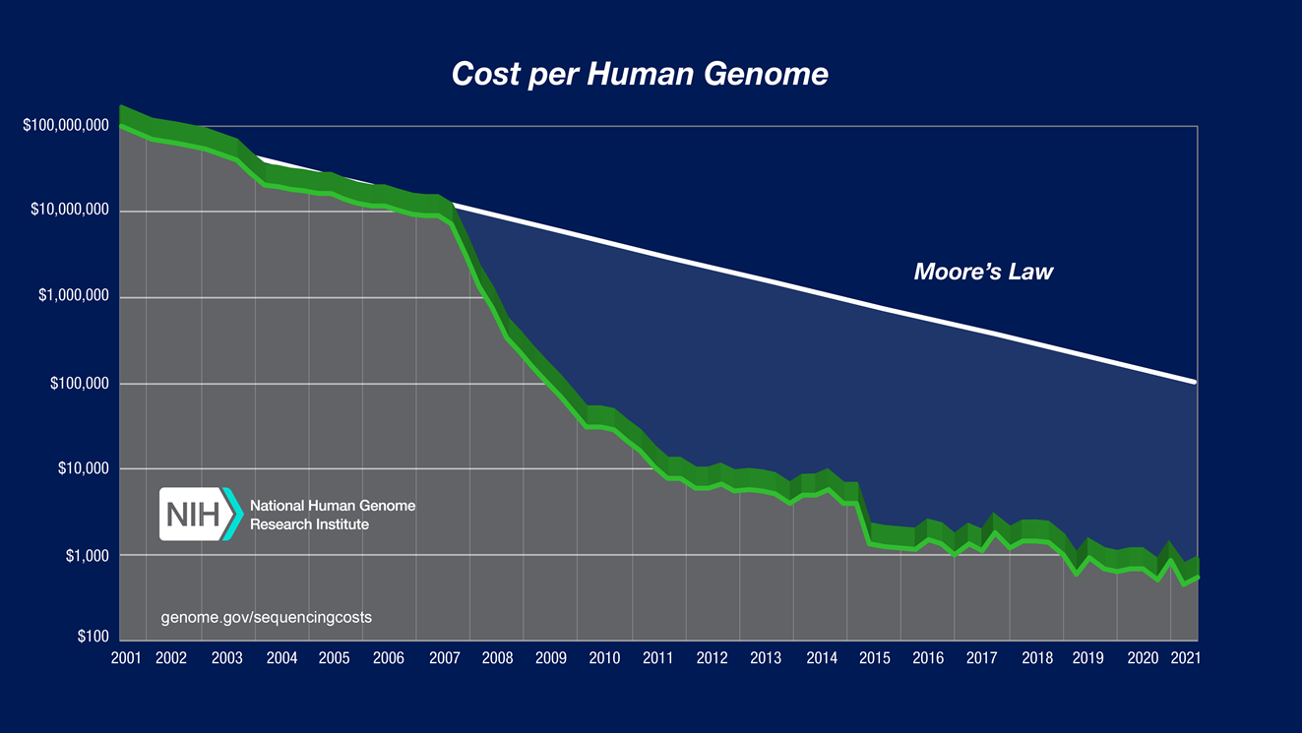
Redução do custo de sequenciamento

Slide 18
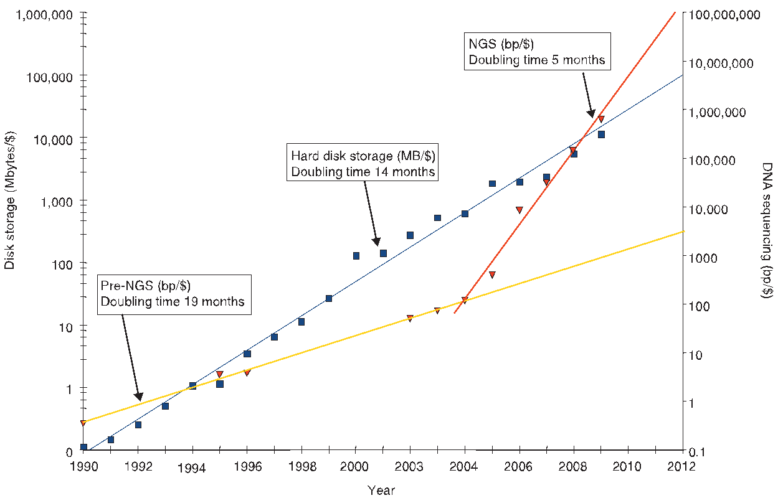
The data deluge: Costs
“num futuro não muito distante custará menos sequenciar uma base de DNA do que armazená-la em um disco rígido”
Não há suficientes especialistas em bioinformática para lidar com a velocidade de geração de dados.
Os cientistas da vida devem se tornar mais expertos em sua própria análise de dados de sequências
Hoje, com a falta de chips de computador isto pode ser ainda pior. Repare que o gráfico só mostra o custo de armazenamento não da análise dos dados!
Stein, 2010. Genome Biology, 11:207
Notes:
http://www.genomebiology.com/2010/11/5/207/figure/F2?highres=y
http://genomebiology.com/2010/11/5/207
Historical trends in storage prices versus DNA sequencing costs. The blue squares describe the historic cost of disk prices in megabytes per US dollar. The long-term trend (blue line, which is a straight line here because the plot is logarithmic) shows exponential growth in storage per dollar with a doubling time of roughly 1.5 years. The cost of DNA sequencing, expressed in base pairs per dollar, is shown by the red triangles. It follows an exponential curve (yellow line) with a doubling time slightly slower than disk storage until 2004, when next generation sequencing (NGS) causes an inflection in the curve to a doubling time of less than 6 months (red line). These curves are not corrected for inflation or for the 'fully loaded' cost of sequencing and disk storage, which would include personnel costs, depreciation and overhead.

Slide 19
PubMed
http://www.pubmed.gov/

Slide 20
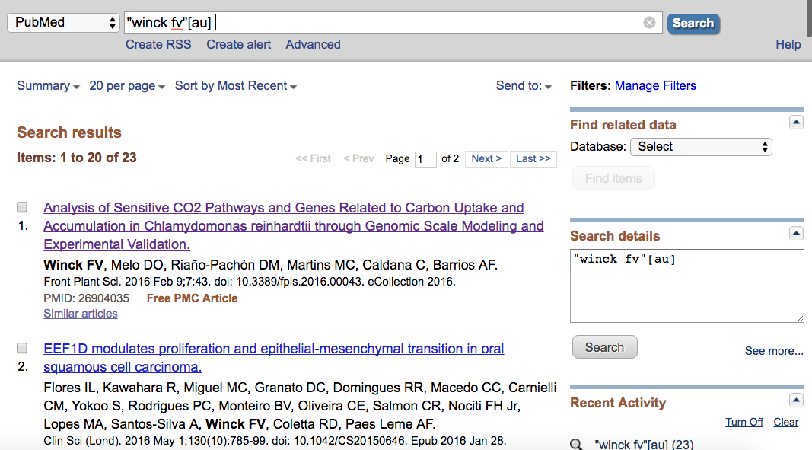
PubMed

Slide 21
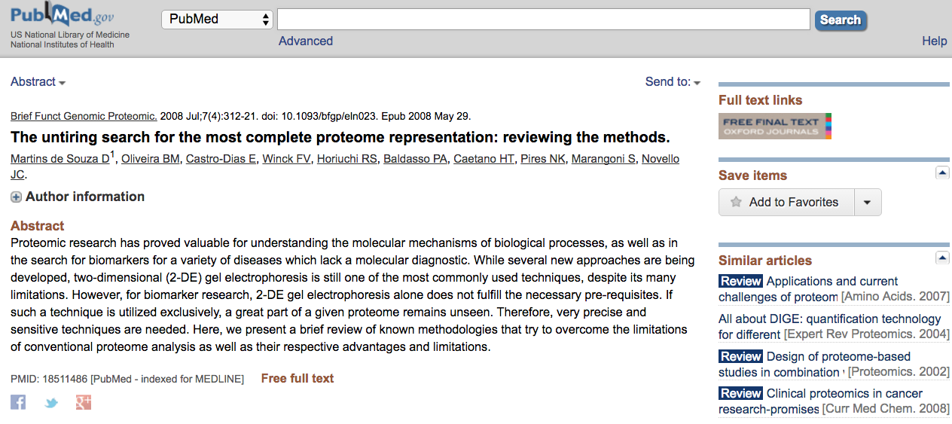
PubMed

Slide 22
Some other databases @ NCBI
OMIM (Online Mendelian Inheritance in Man): Herança Mendeliana Online no Homem. Catálogo de genes humanos e distúrbios genéticos
Libros: NCBI oferece várias dezenas de livros online
Taxonomia: Motor de busca de taxonomia para as principais divisões de taxonomia.
Estrutura: Banco de dados de modelagem molecular. Contém estruturas de proteínas 3D.

Slide 23
Entrez
Acesse o site:
http://www.ncbi.nlm.nih.gov/
Selecione o banco de dados PubMed

Slide 24
Entrez
Procure os artigos de um único autor (Weisshaar B) de um ano específico (2009). Use os modificadores DP e AU. Como é mostrado abaixo:
http://www.ncbi.nlm.nih.gov/
Como opção alternativa, você pode usar a opção Busca avançada (Advaced Search)
http://www.ncbi.nlm.nih.gov/bookshelf/br.fcgi?book=helppubmed&part=pubmedhelp#pubmedhelp.Search_Field_Descrip

Slide 25
Entrez
Selecione o artigo mostrado na figura:
Você pode seguir este link para encontrar outros artigos sobre o mesmo assunto.
Clique no título do artigo

Slide 26
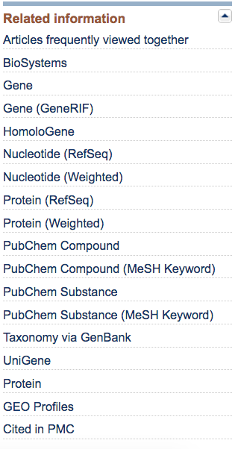
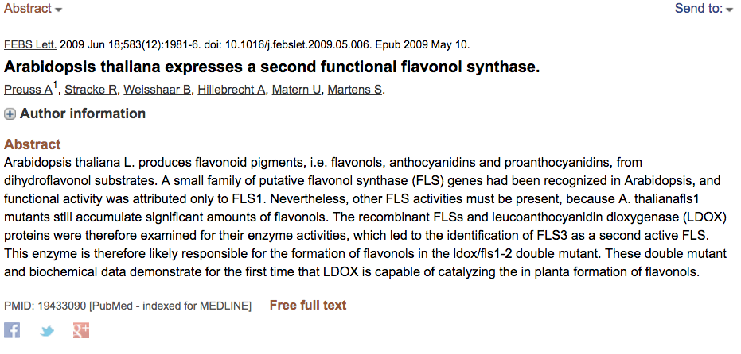
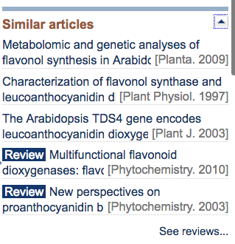
Entrez
Abstract
Procure o link para genes relacionados e siga ele

Slide 27
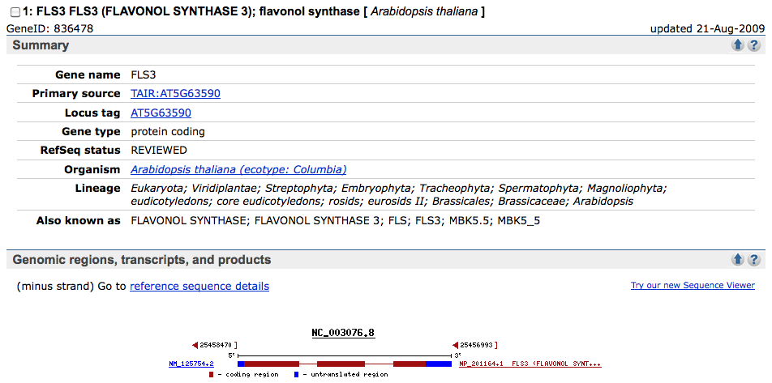
Entrez
O link “Gene” nos levará ao que é como um artigo de revisão para essa transcrição específica. Este é o resultado de alguém (um especialista) coletando as informações no banco de dados (curadoria). A partir desta página você pode ter acesso a todas as sequências associadas ao gene.

Slide 28
Treinamento PubMed
Procurar artigos científicos pelo nome do autor:
https://www.nlm.nih.gov/oet/ed/pubmed/quicktours/author/index.html
Procurar artigos científicos pelos dados de uma citação (e.g., autor, ano, periódico) https://www.nlm.nih.gov/oet/ed/pubmed/quicktours/citation/index.html
Explorar a opção de “Busca Avanzada”
Outros tutorial de PubMed: https://www.nlm.nih.gov/bsd/disted/pubmedtutorial/cover.html

Slide 29
Databases of plant genomes
Lista de genomas de plantas, atualizado regularmente: PlabiDB: https://www.plabipd.de/plant_genomes_pa.ep
A maioria das sequências de genomas de plantas deve ser depositada em um dos bancos de dados do NCBI: WGS, Genome
Todos os genomas sequenciados no NCBI: ftp://ftp.ncbi.nlm.nih.gov/genomes/ASSEMBLY_REPORTS/assembly_summary_genbank.txt
19/10/2018: 388 genomas viridiplantae: 336 Streptophyta + 52 Chlorophyta
Infelizmente não existe um único banco de dados com ferramentas para estudar todos os genomas de plantas verdes. Você pode precisar desenvolver/implantar o seu próprio para seu projeto.

Slide 30
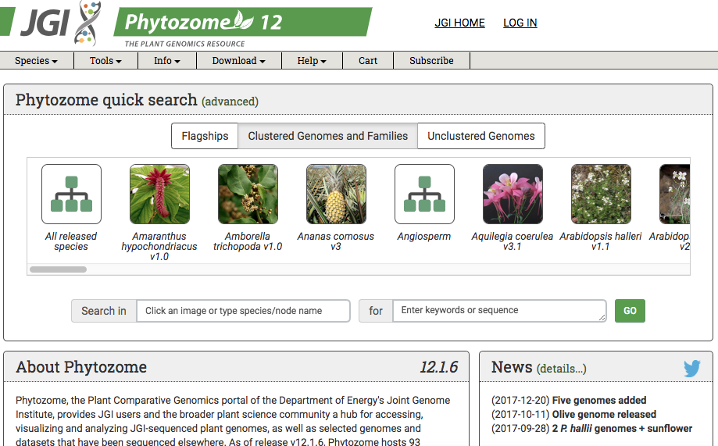
Bancos de dados de genomas de plantas Phytozome
https://phytozome.jgi.doe.gov

Slide 31
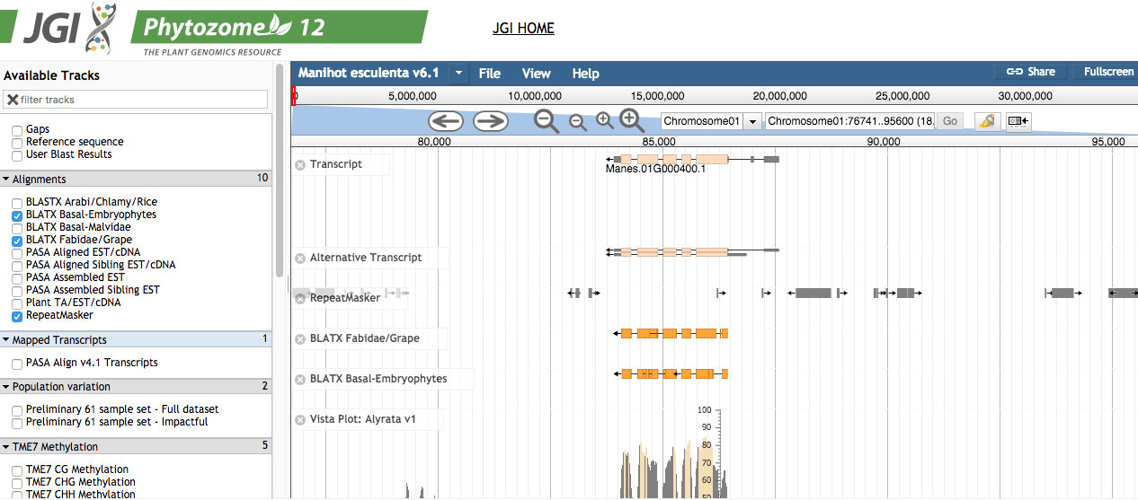
Bancos de dados de genomas de plantas Phytozome
Cross-species comparisons

Slide 32
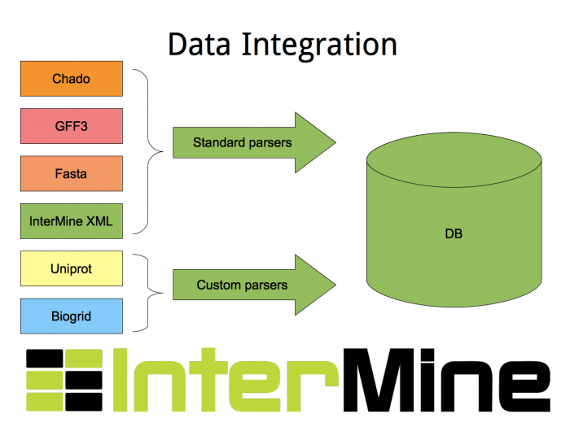
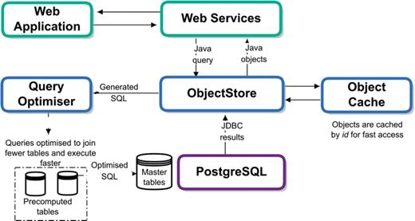
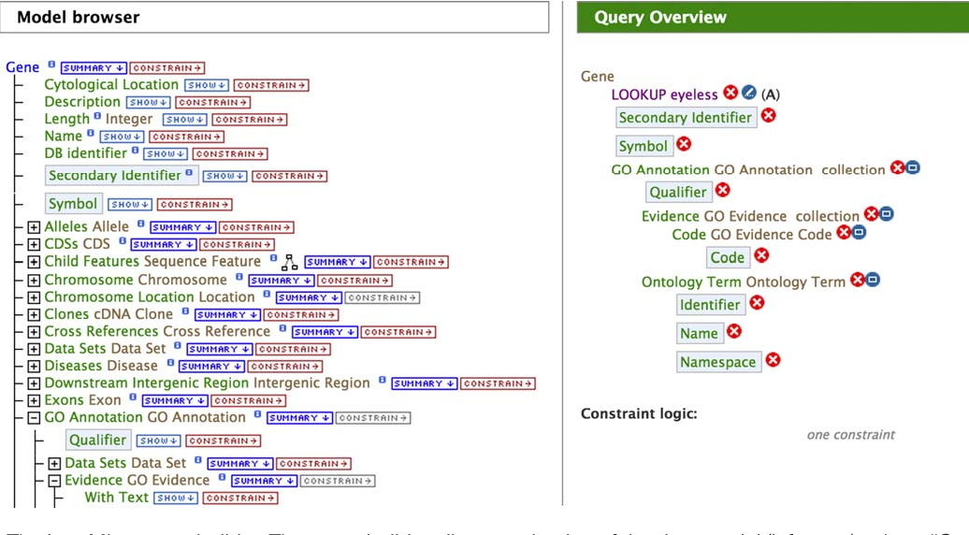
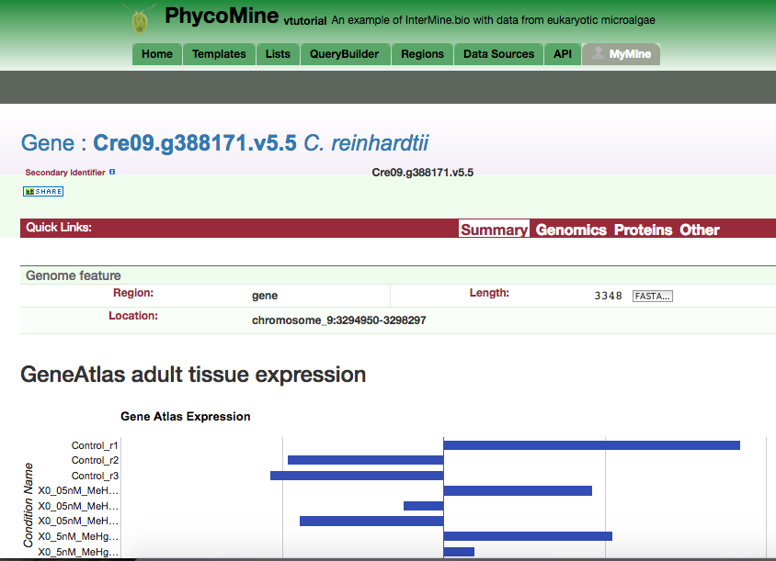
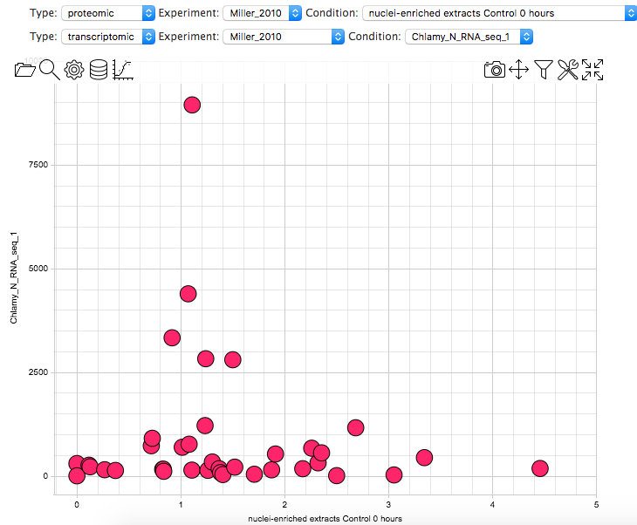
Bancos de dados de genomas de plantas
Bancos de dados especializados: Phytomine e Phycomine
Complex Queries
Transcriptomics vs proteomics datasets
Phycomine: a integrative omics resource for algae
http://phycomine.iq.usp.br/

Slide 33
Integração de dados
Precisamos de padronização
Um vocabulário comum

Slide 34
Ontologias
Vocabulário padronizado em um domínio de conhecimento: permitem compartilhar informações
Por exemplo, na anotação de genomas, eles permitem transferir informações de uma espécie para outra
A capacidade de responder a perguntas como: Quais são todos os fatores de transcrição em arroz e Arabidopsis que estão ancorados na membrana e ativos no processo de desenvolvimento.

Slide 35
Ontologias
Fenótipo de 'planta anã'
traço
Atributo:
Altura
Valor:
Altura
Condição experimental
Análise:
Medição com uma régua
Observável
Anatomia:
Caule
Ontologias
Anatomia:
Proceso biológico
Comportamento
Metabolismo
Estrutura química
Estruturas
Tipos celulares
Componente celular
Doença
. . .
Ontologias
Atributo:
Valor:
Unidade qualificadora
Ontologias
Análise:
Condição
Ambiental
Genotípico
Ontologias e termos múltiplos podem ser usados para descrever um fenótipo/traço
Bard & Rhee, 2004. https://www.nature.com/articles/nrg1295

Slide 36
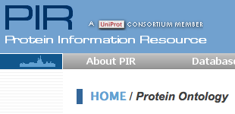
Biological Ontologies
http://www.obofoundry.org/

Slide 37
Ontologia de Genes (GO)
http://www.geneontology.org/
Desenvolvido para unificar as anotações do genoma da mosca-das-frutas, do rato e da levedura
Uma grande fração das anotações são feitas por especialistas humanos.
Descreve as funcionalidades dos produtos genéticos
GO é na verdade 3 ontologias diferentes:
Compartimento Celular
Processo Biológico
Função Molecular
GO é representado como um grafo dirigido e acíclico
Plessis, et al., 2011. doi: 10.1093/bib/bbr002

Slide 38
Grafo?
O que é um grafo?

Slide 39
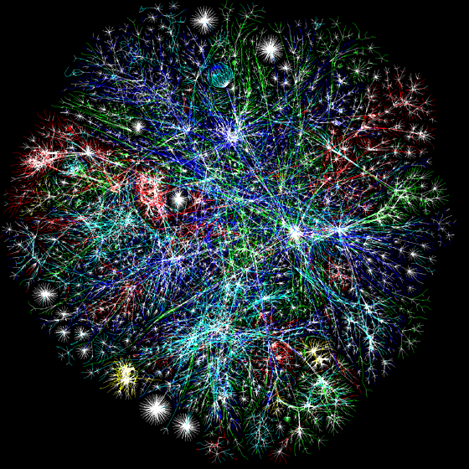
Um grafo é uma representação de uma rede
Algunas redes:
Árboles evolutivos
Redes ecológicas
Redes de regulación génica
Interacciones de proteínas
Redes metabólicas
Internet (Conexiones entre computadores)
WWW (enlaces)
Redes sociales
Redes de transporte

Slide 40
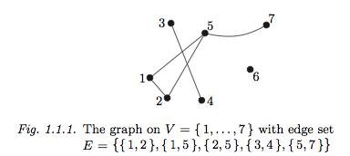
Grafos
G=(V,E)
Diestel, R. 2000. Graph Theory. Springer-Verlag, New York, USA. Second Edition

Slide 41
Noções básicas das redes
Vertíces ou nós
Genes, proteinas, organismos, metabolitos
Aristas
Reações, co-expressão, regulação, co-ocorrência
Não dirigido Dirigido Ponderada
Não ponderada

Slide 42
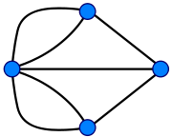
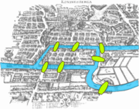
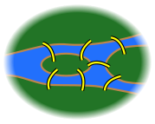
Grafos: As pontes de Königsberg - Leonhard Euler en 1736
¿Existe algum caminho que visita cada uma das pontes exatamente uma vez?
Se entra num vértice por uma ponte então tem que sair dela por outra ponte. Assim todos os vértices que não seja princípio ou final devem ter um “grau de conectividade” par
http://en.wikipedia.org/wiki/Seven_Bridges_of_Königsberg

Slide 43
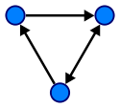
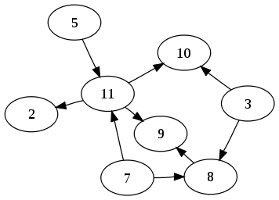
Grafos dirigidos
Cíclico
Acíclico

Slide 44
Um exemplo: Redes Reguladoras genéticas (GRNs)
gene A
gene B
gene C
Nível ADN
transcription
Nível transcrição
translation
Nível Proteínas
A
B
C
GRN representação
Hecker et al., 2008 doi:10.1016/j.biosystems.2008.12.004

Slide 45
Voltamos ao Gene Ontology

Slide 46
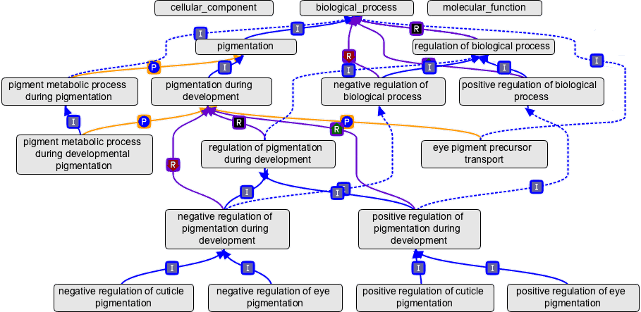
GO como um grafo acíclico dirigido
Geral
Específico

Slide 47
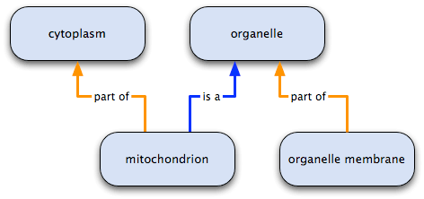
Relacionamentos entre termos go
Relações
é um/uma (subtipo de)
parte de
regula
regula negativamente
regula positivamente

Slide 48
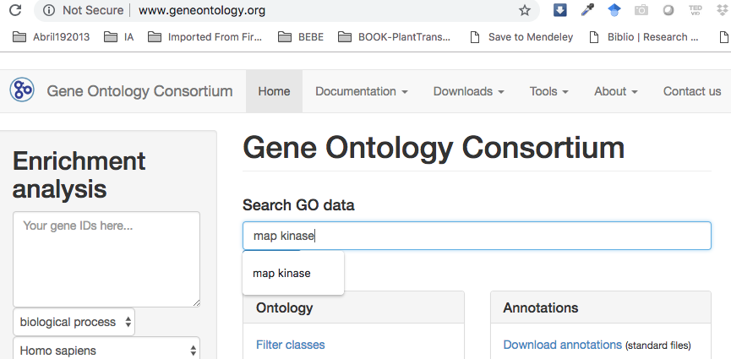
Exemplo de Ontologia de Genes Pesquisando com palavras-chave
http://www.geneontology.org/

Slide 49
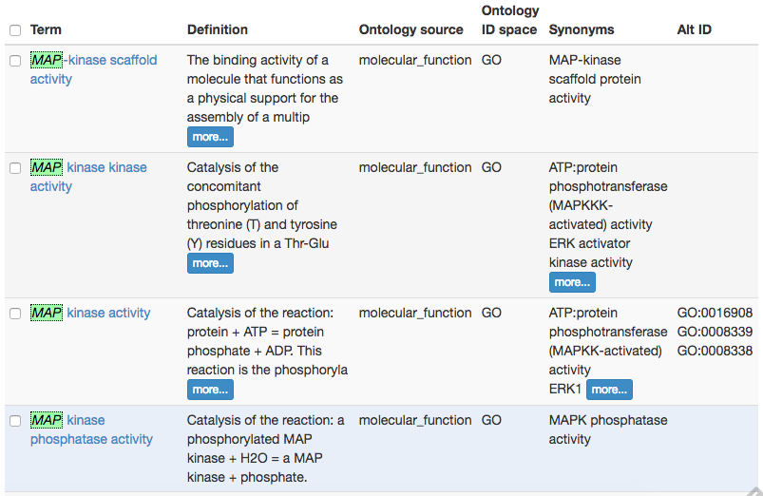
Exemplo de Ontologia de Genes Selecionando termo apropriado

Slide 50
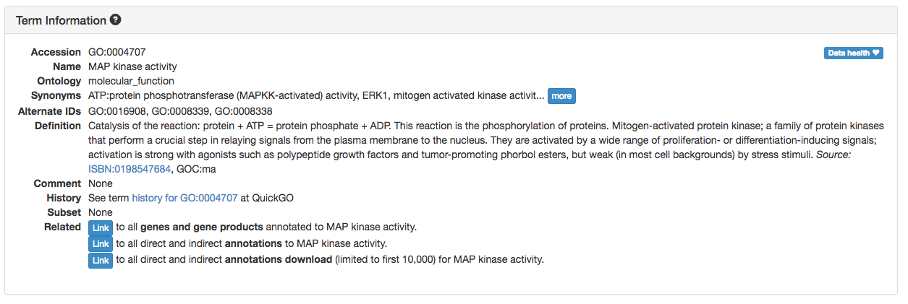
Exemplo de Ontologia de Genes Definição de termo e informações relacionadas

Slide 51
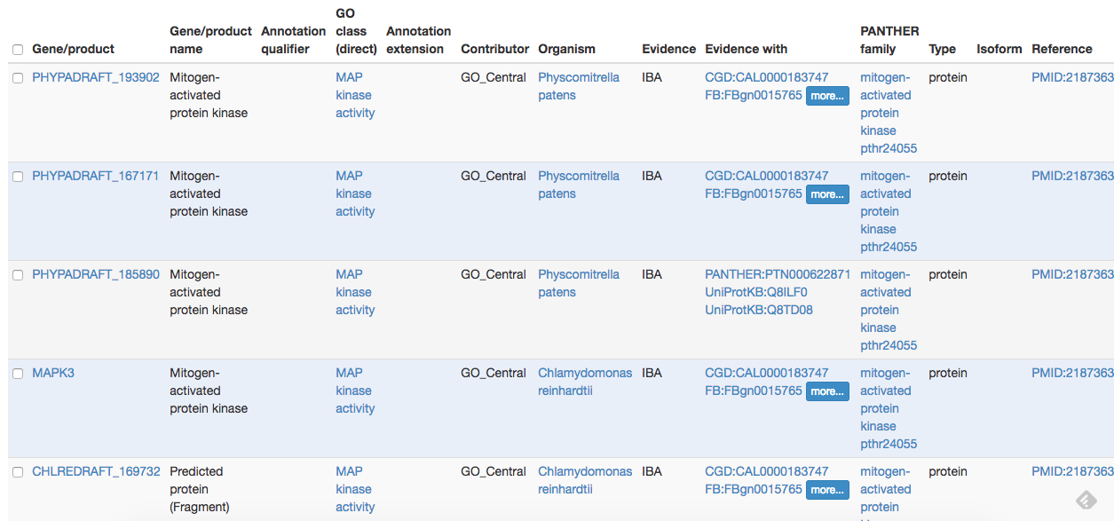
Exemplo de Ontologia de Genes Produtos genéticos diretamente associados ao termo
Filtering, only viridiplantae within the molecular function ontology.

Slide 52
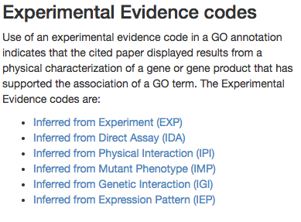
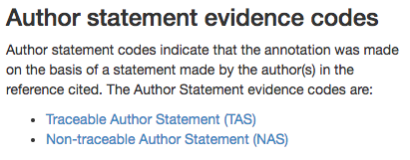
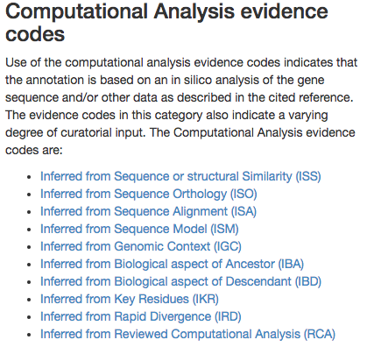
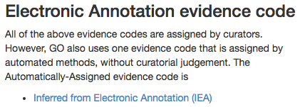
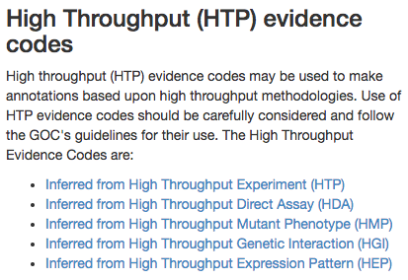
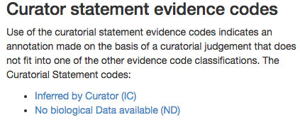
Exemplo de Ontologia de Genes Gene – Associações de termo go têm evidências

Slide 53
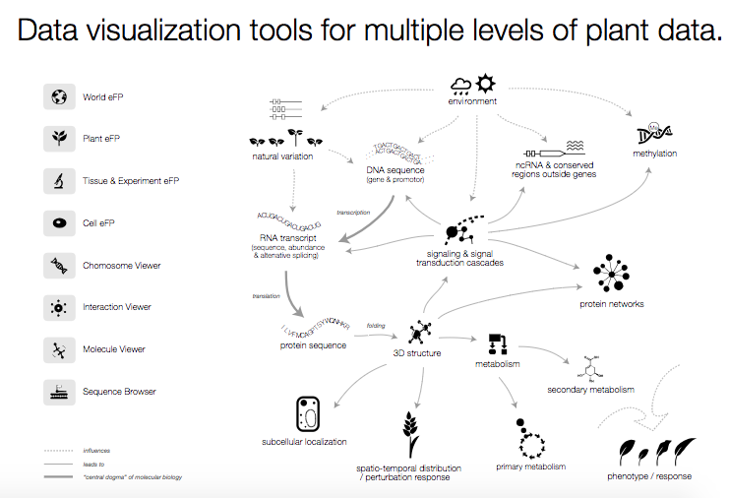
Ferramentas para extrair dados moleculares e fenotípicos para plantas
http://bar.utoronto.ca/eplant/

Slide 54
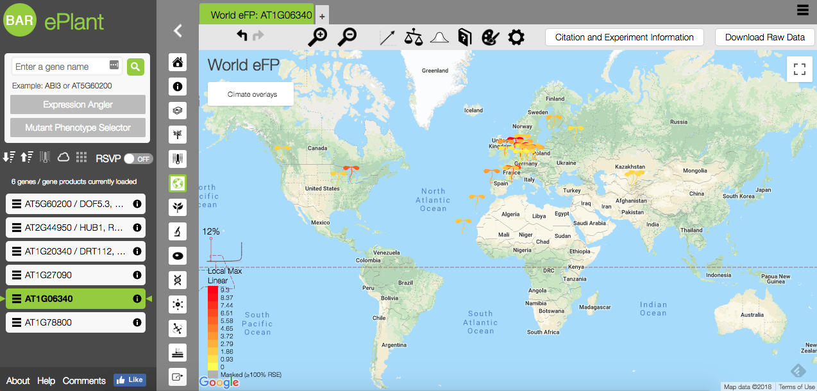
Ferramentas para extrair dados moleculares e fenotípicos para plantas

Slide 55
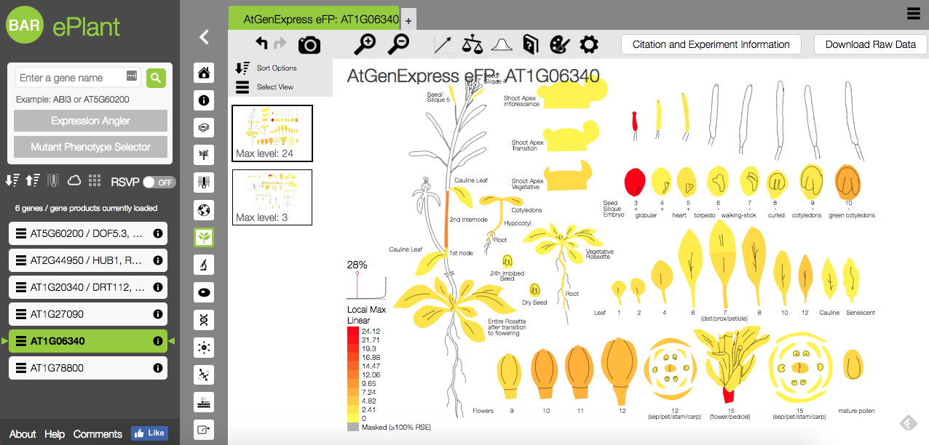
Ferramentas para extrair dados moleculares e fenotípicos para plantas

Slide 56
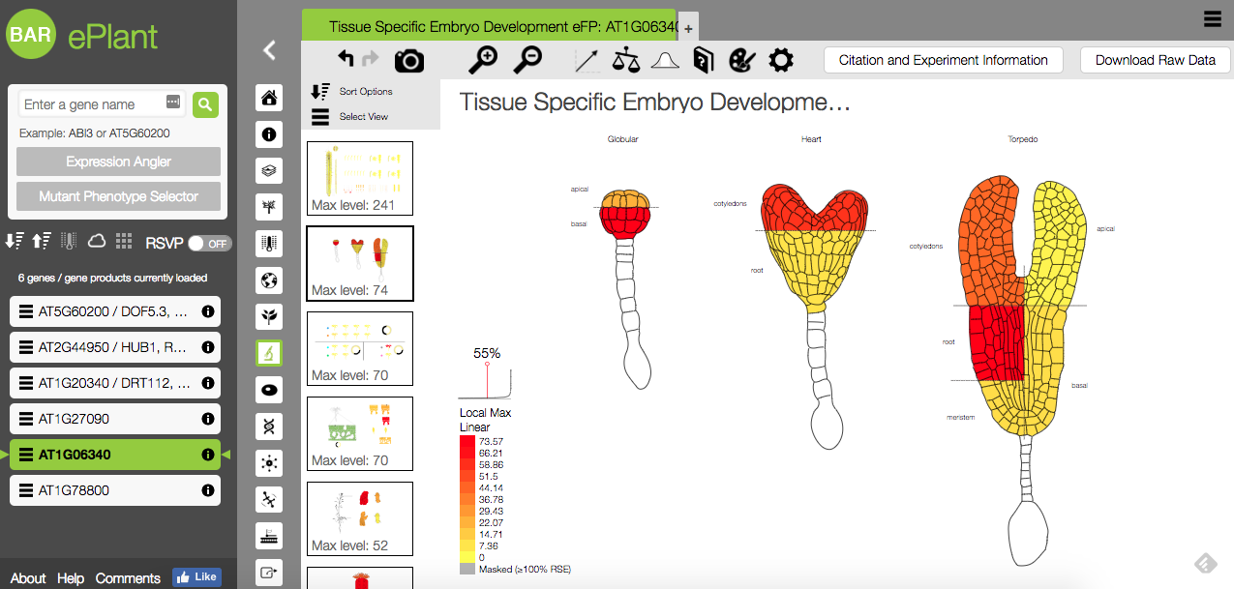
Ferramentas para extrair dados moleculares e fenotípicos para plantas

Slide 57
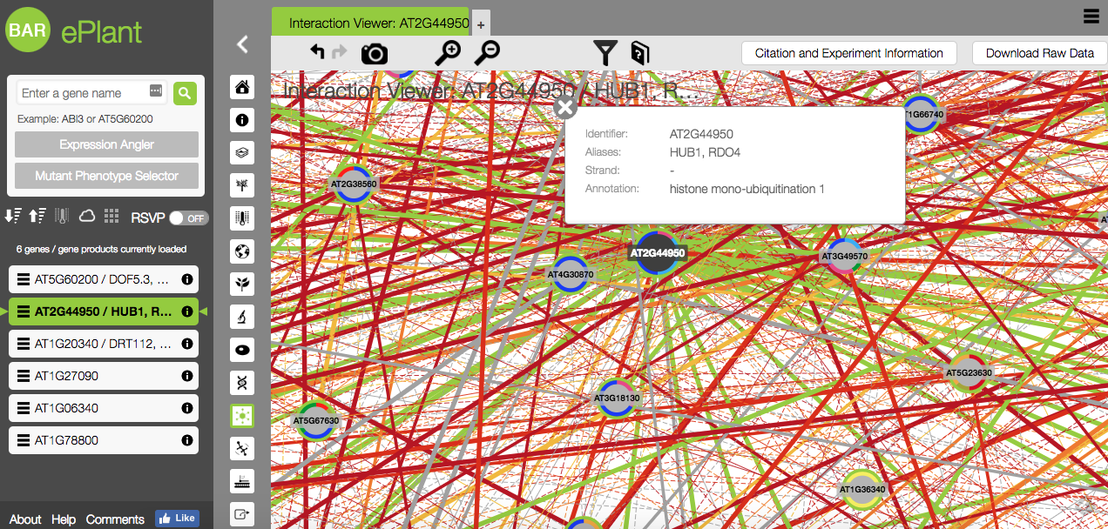
Ferramentas para extrair dados moleculares e fenotípicos para plantas

Slide 58
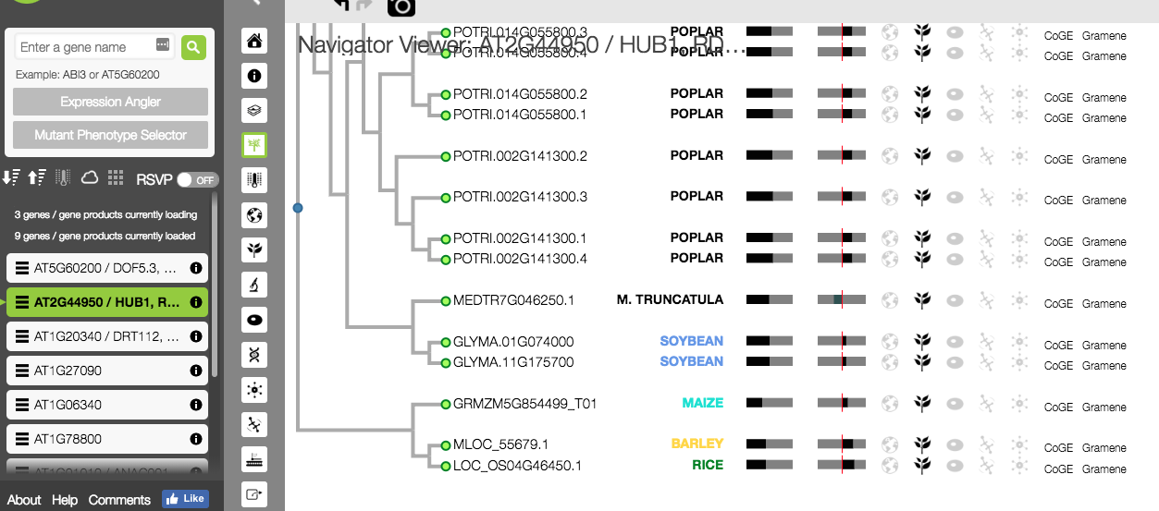
Navegando para genes relacionados evolutivos com perfis de expressão

Slide 59
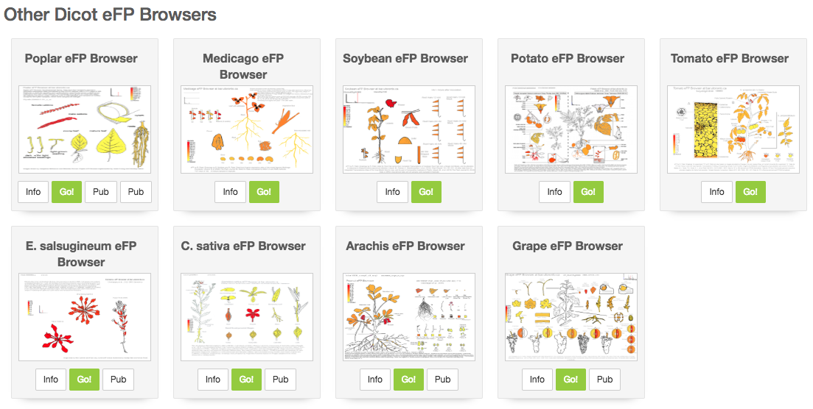
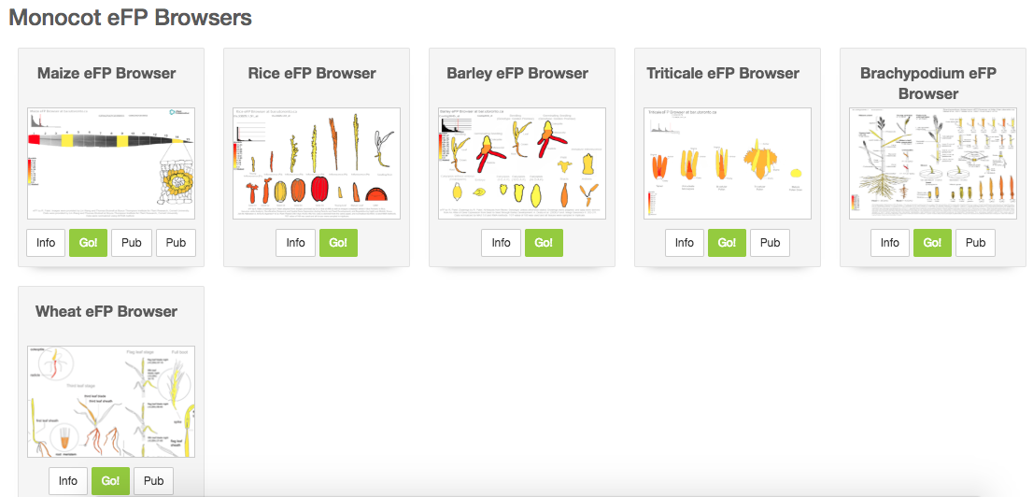
Espécies em ePlant

Slide 60
Explorando redes de co-expressão entre espécies
http://conekt.plant.tools
Proost & Mutwil, 2018. https://doi.org/10.1093/nar/gky336

Slide 61
CoNekT

Slide 62
CoNekT
Aglomerados de genes ortólogos e
perfis de expressão
O homólogo em diferentes espécies têm o mesmo perfil de expressão ou similar?
Conservação do Contexto de Expressão (ECC):
detectar quais regiões de rede contém mais famílias de genes em comum do que o esperado por acaso
Proost & Mutwil, 2018. https://doi.org/10.1093/nar/gky336

Slide 63
Genômica Comparativa
https://genomevolution.org/coge/
You can upload any arbitrary number of genomes, and use already uploaded genomes

Slide 64
Comparative Genomics
https://genomevolution.org/coge/
Sorghum vs Maize whole genome aligned colored by age (fraction of synonymous substitutions)
Detailed visualization of syntenic regions

Slide 65
Genômica Comparativa
https://genomevolution.org/coge/
Phylogenetic analyses

Slide 66
Significado em bancos de dados e bioinformática
Sinais não interpretados que atingem nossos sentidos
Dados
Dados com significado
Informação
ATH_AT1G50920.1 é um possível ortolog de LOC_Os07g01920.1 e pode ter a mesma função: Proteínas de ligação GTP
Conhecimento
Todas as informações e entendimentos necessários para realizar tarefas e inferir novas informações
Semântica sobre sintaxe
Notes:
La descripción de la estructura, del esquema, es la ontología. Los datos sobre los datos.
Los datos solos no tienen ningún significado. Los datos se se convierten en información cuando están asociados a los metadatos.
“Data are the uninterpreted signals that reach our senses every minute in time by the zillions…Information is data equipped with meaning…Knowledge is the whole body of data and information that people bring to bear to practical use in action, in order to carry out tasks and to create new information.” (Schreiber et al. 1998)

Slide 67
Exercicio com GO
Qual é o nome do termo GO GO:0048527?
Quais são os pais do termo GO:0048527?
Quais são os filhos imediatos (diretos) do termo GO:0048527?
Quantos termos tem a palavra “growth” em seu nome?
Qual é o ancestral comum mais profundo dos termos GO:0048527 e GO:0097178?
Quais termos regulam ao GO:0007124 (pseudohyphal growth)?
Quantos genes de Arabidopsis thaliana tem a anotação GO:0048527 (lateral root development)?
https://link.springer.com/protocol/10.1007/978-1-4939-3743-1_16

Slide 68
Protein Databank
https://www.rcsb.org/

Slide 69
Protein Databank
https://www.rcsb.org/
https://www.rcsb.org/structure/4HHB
https://www.rcsb.org/3d-view/4HHB/1

Slide 70
Isso é tudo.

